Slide 1


1
Développements autour de l'implémentation MCTS
MoGo
Hassen DOGHMEN
au sein de l’équipe TAO
sous la direction de :
Olivier TEYTAUD
Marc SCHOENAUER
février 2008
Notes:
<numéro>

Slide 2

Agenda
Le jeu de Go : encore un défi pour l'IA
MCTS: la solution efficace
Contributions
Réalisations
Perspectives

Slide 3
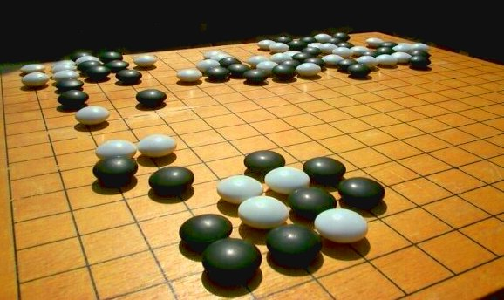
Le Jeu de Go
Plateau (goban): 9x9 ou 19×19
Noirs et Blancs jouent
alternativement
Un groupe meurt s’il est encerclé
Gagner : avoir le plus grand
territoire à la fin

Slide 4
Pourquoi c'est si difficile
2.10¹⁷⁰ positions légales (19x19)
En moyenne 280 coups/situation
(30-40 pour les échecs)
Informations locales et globales
Les algorithmes classiques (AlphaBeta) ne marchent pas
Le Go : EXPTIME-complet !

Slide 5
MCTS (Monte Carlo Tree Search)
Majeurs difficultés
Expertise humaine difficile à transmettre à la machine Difficile d’évaluer une position (absence de fonction d'évaluation)
MCTS/UCT
Récente classe d'algorithmes (2006)
Prometteuse et efficace dans la planification
grande dimension en environnement incertain.

Slide 6
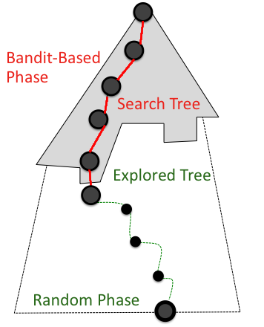
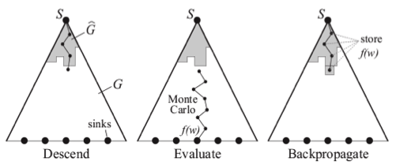
Alors comment fait MoGo ?
Construction incrémentale d'un arbre déséquilibré.
Simulations Monte-Carlo comme fonction d'évaluation.

Slide 7
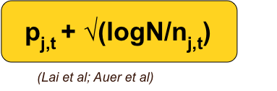
Bandits : dilemme exploitation vs exploration
Description du problème :
p1,...,pN distributions de probabilities ∈ [0,1]
A chaque pas de temps t∈ {1,...,N}
- Choisir un bras at∈ {1,...,N} (en fonction de aj et rt j < t)
- Avec probabilité pj,t
- gagne ( rt = 1 )
- perd ( rt = 0 )
Objectif: minimiser un regret : RN=N max{pi} - ∑ rt (t<N)
p_{j,t}: moyenne empirique pour le decision j
N : Nombre total d'essais
n_{j,t}: Nombre d'essais avec la decision j

Slide 8
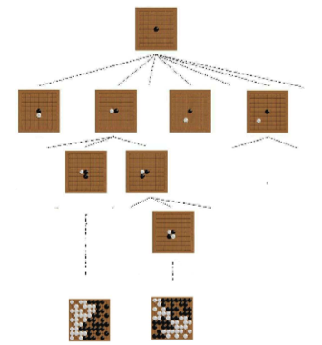
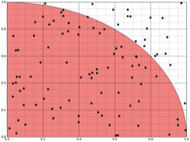
Simuler des scénarios
Approximer la valeur de π
Les simulations Monte-Carlo dans le jeu de Go : jouer aléatoirement jusqu'à la fin
de la partie.

Slide 9
Un petit résumé
Problème du Bandit : Choisir une décision
UCB1 : Solution théorique pour un problème de bandit
Fonction d'évaluation : simulations Monte-Carlo
Direct Policy Search biaisée par la formule UCT
=> Arbre fortement déséquilibré des futurs possibles

Slide 10
Contributions (1/2)
Tests de non Régression
Etude/correction de la consistence/frugalité du MCTS
Comparaisons entre les algorithmes de parallélisations:
Grandes compagnes d'expériences sur Grid'5000
Co-évolution sur grilles:
Optimisation des ouvertures de MoGo en 9x9

Slide 11
Contributions(2/2)
Gestion ''Live'' à distance/localement des évènements:
Cadix SPAIN décembre 2009
Taipei TAIWAN Avril 2010 (certification 1D, 2D, 3D)
Barcelona SPAIN juillet 2010
Kanazawa JAPAN Septembre 2010
Conversion et Migration de CVS vers SVN
Papiers publiés:
- Consistency Modifications for Automatically Tuned Monte-Carlo Tree Search, Intelligent Optimization (LION 4) Venezia, Italy et Cap 2010 Clermont-Ferrand.
- Scalability and Parallelization of Monte-Carlo Tree Search ACG Kanazawa, JAPAN
- An ontology-based fuzzy inference system for computer Go applications," (SCIE) International Journal of Fuzzy Systems, 2010
Divers:
Démonstrations grand public: Sciences en fêtes,
Math-à-venir.

Slide 12
Sur les 9 derniers mois (1/2)
Continuation des travaux sur l'optimisation des ouvertures de MoGo en 9x9
Participation à des compétitions :
TAAI, Tainan, Taiwan novembre 2010
=> 3 médailles d'or en 9x9, 13x13 et 19x19.
Human vs computer-Go program Taipei, Taiwan mars 2011
SSCI, Paris, France avril 2011
=> Différentes variantes de Go : Blind Go, Rengo, Positions aléatoires.
=>3/4 pour le Blind Go
=> Première victoire en 13x13 à H2.5 contre un top pro.

Slide 13
Sur les 9 derniers mois (2/2)
Expérimentations pour le 7x7 Go
Comparaisons entre différents placements de pierres d'handicap en 13x13 (un faiblesse du programme en 13x13)
Renforcer l'utilisation de l'expertise en 19x19
3 publications en cours (Go 7x7, Go 13x13, énergie )
1 publication soumise (blind Go)

Slide 14
Travail restant (1/2)
Gestion des compétitions :
IEEE ICFS, Taipei, Taiwan, juin 2011
ECG Bordeaux, août 2011
Continuation de l'amélioration du programme
En 9x9
Expérimentations sur la parallélisation et le multi-threading et scalabilité dans le cadre du Go 13x13

Slide 15
Travail restant (2/2)
Quasi-résolution du Go 7x7
Application du MCTS dans le domaine de l’énergie :
Gestion de production électrique

Slide 16
Bilan(1/2)
Quand utiliser MCTS :
Arbre des futures possibles est très grand.
Absence de fonction d’évaluation stable.
Implémenter son MCTS
Un simulateur: pour simuler le future suivant
une police (direct policy search)+ une heuristique.
Introduire un biais dans la police en utilisant la formule UCT
=> on a un simulateur et une politique, on peut faire
des simulations en utilisant le Monte-Carlo.

Slide 17
Bilan (2/2)
User-friendly: on peut observer le résultat des simulations durant le processus.
Anytime: On peut stopper l’algorithme quand on le veut.
'Tout terrain' : marche bien dans le domaine discret et continu.

Slide 18
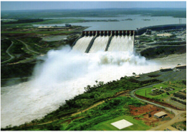

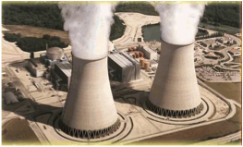
Marchés de l'énergie : gestion de production électrique
Objectif : Satisfaire la demande en électricité à moindre coût (fournir des indicateurs financiers/de gestion) face aux aléas (facteurs climatiques/ défaillances/coûts des combustibles) à différents horizons de temps (court/moyen/long terme) en respectant plusieurs contraintes (puissance maximale, durée minimale d'arrêt d'une centrale).
Gestion des stocks d'eau (Adrien couëtoux, thésard, Projet IOMCA)

Slide 19

Merci de votre attention
Questions

Slide 20
La formule magique
La formule du succès dans MoGo :
Maximiser C_{offline}V_{offline} + C_{transient} W + C_{online} V + C_{exploration}
V: moyenne empirique des simulations.
V_{offline} : évaluation à priori du coup.
W: valeur transiante
C_{offline} = k_{offline}/ (2+log(n_{b}))
C_{transient} = K / (K+n_{a})
C_{online} = n_{a} / ( K + n_{a} )
C_{exploration} = k√(log(n_{a}) / n_{b}) (dans MoGo, k =0)
n_{a}: nombre de simulations traversant a
n_{b}: nombre total de simulations traversant b

Slide 21

On n'est pas loin
MoGo
World Champion computer Go Program

